Slide 1
PARTOUT Où VOUS AVEZ BESOIN DE NOUS

Slide 2
LA CROIX-ROUGE FRANCAISE
Intégrer chiffres clés
Son histoire
2014
Célébration des
150 ans de
l‘association
1965
XXème Conférence internationale de Vienne, durant laquelle les sept principes fondamentaux sont adoptés
1940
Fusion de la SSBM avec l’Association des Dames Françaises et
l’Union des Femmes de France pour former la Croix-Rouge française
Naissance de la
Croix-Rouge Française sous le nom de Société de secours aux blessés militaires (SSBM) par Henry Dunant
1864
2

Slide 3
La Croix-Rouge Française
Son identité
59 857 bénévoles
17 217 salariés
La Croix-Rouge française est une association de loi 1901 qui s’est développée en association engagée dans l’économie sociale et solidaire afin d’étendre sa mission de soulagement de la souffrance de l’homme.
Jour après jour, elle développe des actions pour répondre aux besoins de son temps.
Dans ses actions, la Croix-Rouge est aussi auxiliaire des pouvoirs publics depuis 1945, mais reste autonome par rapport à l’Etat.

Slide 4
La Croix-Rouge Française
Ses principes
7PRINCIPES FONDAMENTAUX
Les Principes et valeurs humanitaires du Mouvement international Croix-Rouge et Croissant-Rouge trouvent leurs origines dans l’élan spontané de celles et ceux qui, en 1859, vinrent en aide aux blessés et aux mourants de la bataille de Solferino, sans distinction.
Présents dès l’origine, c'est en 1965, lors de la XXème Conférence internationale que les 7 Principes fondamentaux ont été adoptés sous leur forme actuelle.
Aujourd'hui, ce sont plus de 17 millions de bénévoles et 400 000 permanents à travers le monde, qui partagent les mêmes valeurs humanitaires universelles.
Pour tous, ils représentent notre identité commune et notre grand dénominateur commun, dans l’ensemble de nos actions au quotidien.
Humanité
Impartialité
Neutralité
Indépendance
Volontariat
Unité
Universalité

Slide 5
La Croix-Rouge Française
Des unités au plus près des citoyens
Pour mieux répartir et déléguer les compétences, la Croix-Rouge Française est organisée en différents niveaux, on retrouve notamment trois échelons territoriaux.
12
108
Délégations territoriales
Elles sont chargées d’animer, de coordonner et de contrôler les actions des unités, des équipes et des antennes locales conformément aux orientations prises par les instances nationales et régionales
1
Siège national
Composé de directions supports et opérationnelles, il met en œuvre les décisions des instances nationales
Délégations régionales
Au carrefour des besoins des territoires et de la stratégie nationale, elles sont un espace de mutualisation des moyens, des idées et des hommes. Elles coordonnent notamment les activités des délégations et des établissements dans la région
1037
Implantations locales
(Unités, antennes et équipes locales)
Elles sont en charge des actions
de proximité en répondant
aux besoins locaux spécifiques
664
Etablissements et services
Ils agissent dans le secteur sanitaire, social, médico-social et de la formation.
*Source : Rapport Annuel 2017

Slide 6
La Croix-Rouge Française
Intervient dans 6 domaines d’actions principaux
:
Activités
bénévoles
Urgence
Secourisme
Action sociale
Action internationale
Etablissements
et services
Sanitaire, social
Sanitaire
et médico-social
et médico-social
Formation

Slide 7
Urgence
Les activités bénévoles
(urgence, secourisme, action sociale, action internationale)
Secourisme
Action sociale
Action internationale

Slide 8
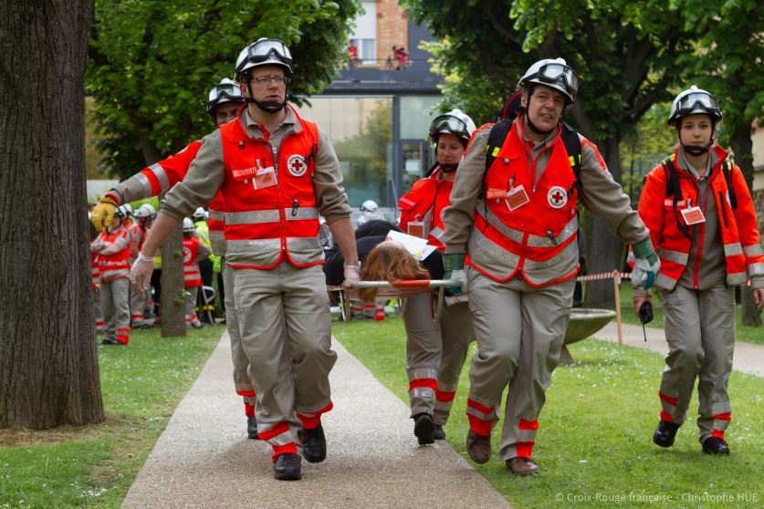
La Croix-Rouge Française
Les activités bénévoles
Urgence et opérations sécurités
Les missions :
Préparer et piloter les plans d’urgence et
les événements nationaux.
Maintenir une capacité de réponse opérationnelle au niveau national.
Anticiper, planifier, déclencher et diriger la
réponse à tout événement nécessitant une
mobilisation d’ampleur avec des délais de
mise en œuvre très courts.
Accompagner le réseau Croix-Rouge française dans la préparation des plans d’urgence départementaux et des dispositifs prévisionnels de secours (DPS) de grande ampleur.
86 713 personnes prises en charge en une année
9 107 intervenants secouristes bénévoles
5 095 vacations de prompt secours, soit l’équivalent de 11 808 postes de secours
91 délégations territoriales qui ont mené 328 opérations
*Source : Rapport annuel 2017

Slide 9
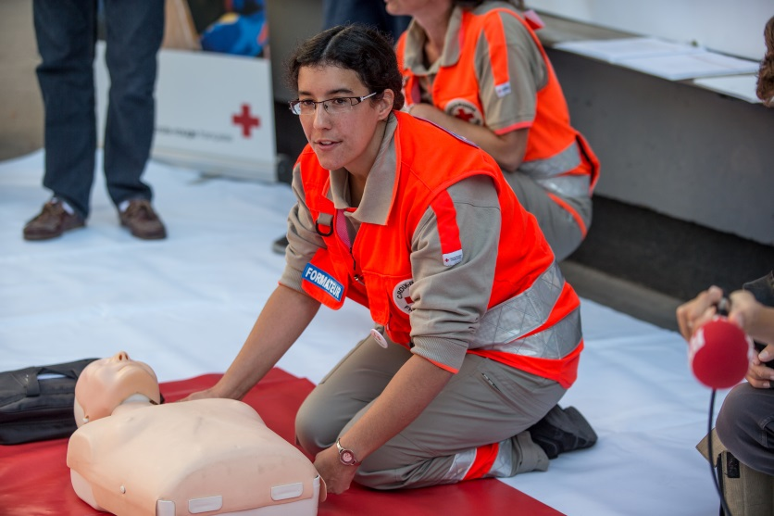
La Croix-Rouge Française
Les activités bénévoles
Secourisme
Les missions :
Initier et former les citoyens aux gestes de premier secours et au secourisme
Organiser des événements pour prévenir et préparer les citoyens aux catastrophes
50 054 personnes initiées aux premiers secours
80 338 personnes formées au PSC1
*Source : Rapport Annuel 2017

Slide 10
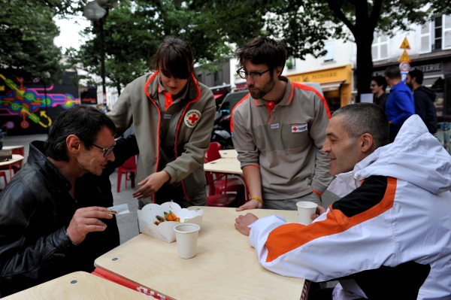
La Croix-Rouge Française
Les activités bénévoles
Action sociale
Les missions :
Maintenir le lien social, préserver l’intégration sociale et favoriser le retour à l’autonomie des personnes fragilisées
Aller vers ceux qui ne peuvent pas se déplacer vers les structures et dispositifs Croix-Rouge
Rétablir les liens familiaux (RLF) à l’échelle internationale.
Intervenir dans la vie de tous les jours pour secourir les personnes ainsi que proposer et déployer des dispositifs prévisionnels de secours
1 700 000 million de personnes accueillies et accompagnées
593 vesti-boutiques
700 centres de distribution d’aide alimentaire
*Source : Rapport Annuel 2017 et l’Essentiel 2017

Slide 11
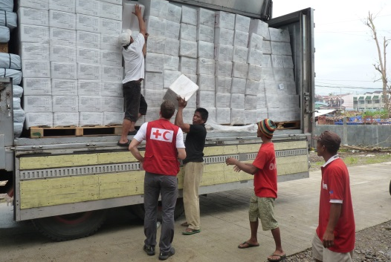
La Croix-Rouge Française
Les activités bénévoles
Action internationale
Les missions :
Répondre aux urgences humanitaires
Réduire les risques de catastrophes,
atténuer leurs effets, construire la résilience des populations
Déployer des programmes sanitaires
et renforcer les systèmes de santé
Développer des programmes de sécurité alimentaire
Garantir l’accès à l’eau potable et mettre en place des solutions d’assainissement
4 076 442 bénéficiaires directs en une année
22 pays d’intervention
69 projets en cours
*Source : Rapport Annuel 2017

Slide 12
Sanitaire, social
et médico-social
Les établissements et services
(Structures sanitaires, sociales, médico-sociales et structures de formation initiale et continue)
Formation

Slide 13
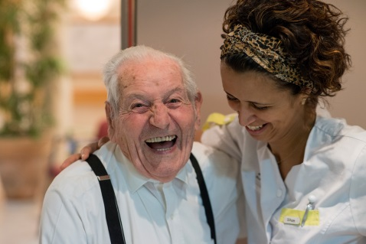
La Croix-Rouge Française
Les établissements et services
Sanitaire et médico-social
Les missions :
Accompagner les personnes en situation de handicap
Favoriser le bien-être des enfants
et des familles en difficulté
Aider et soigner à domicile
Favoriser le retour à l’autonomie des patients
Accompagner les personnes âgées
3 600 adultes et enfants handicapés accompagnés en une année
3 045 lits et places pour accueillir des personnes âgées
624 083 heures d’intervention en aide à domicile
*Source : Rapport Annuel 2017

Slide 14
La Croix-Rouge Française
Les établissements et services
33 établissements d'hébergement pour personnes âgées dépendantes (EHPAD)
2 unités de soins longue durée (USLD)
13 accueils de jour, logements-foyers et foyers-restaurants
Séniors
210 Samu sociaux sur 77 départements (7 800 bénévoles)
25 lieux d’accueil de jour
88 Dispositifs d’hébergement de droit commun et 30 structures de logement accompagné
Exclusion
10 établissements de travail protégé
40 établissements pour adultes
44 établissements pour enfants
Personnes en situation
de handicap

Slide 15
La Croix-Rouge Française
Les établissements et services
20 établissements de santé à dominante soins de suite et de réadaptation (SSR)
2 services de psychiatrie infanto-juvénile
6 services d’hospitalisation à domicile (HAD)
9 centres de santé
Patients
55 établissements d’accueil du jeune enfant (EAJE)
8 centres de protection maternelle et infantile (PMI) et de protection infantile (PI)
23 Espaces Bébé Maman (EBM)
30 structures de protection de l’enfance
Enfants & Familles
*Source : Rapport Annuel 2017

Slide 16
La Croix-Rouge Française
Formation
Formation
De nombreuses formations dispensées dans les secteurs sanitaire et social mais aussi dans la prévention et le secours au travail.
12 instituts régionaux de formations sanitaire et sociale (IRFSS)
20 centres régionaux de formation professionnelle (CRFP)
1 centre national de formation Croix-Rouge française
20 000 étudiants en formation initiale sanitaire et sociale
145 000 salariés en formation professionnelle continue
23 273 candidats aux concours infirmier
*Source : Rapport Annuel 2017

Slide 17
Et dans notre département ?

